Slide 1
고해상도 그림 추출
한성대학교 서화정

Slide 2
고해상도란?
일반적으로 저해상도 그림은 픽셀 파일 형식
고해상도 그림은 벡터 파일 형식
따라서 그림을 벡터로 뽑아내는 것이 중요
이를 위해 활용 가능한 형식이 PDF임

Slide 3
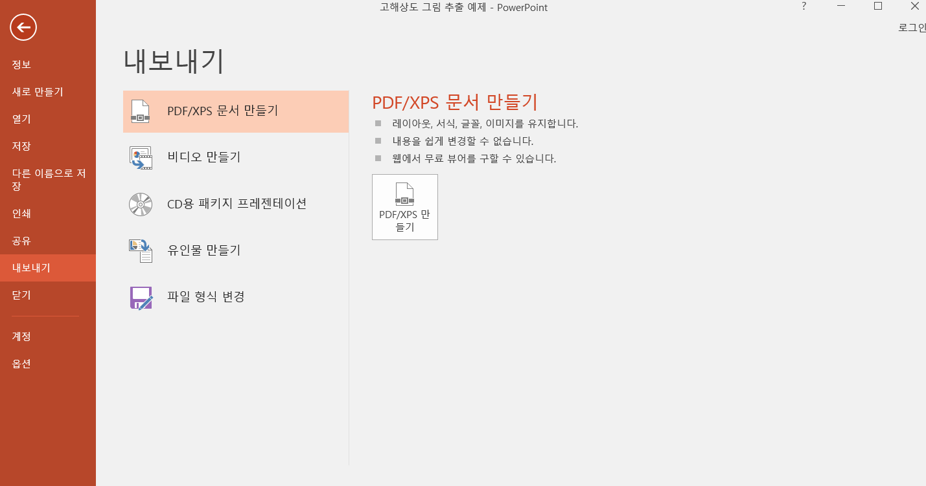
고해상도 이미지 추출
PDF 내보내기로 PDF 추출

Slide 4
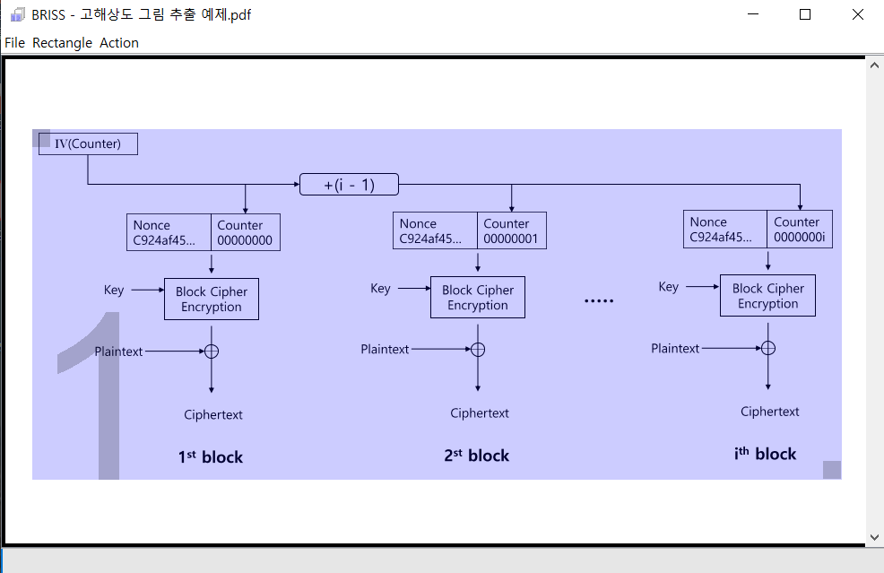
고해상도 이미지 자르기
BRISS 프로그램을 이용하여 그림 영역을 설정 후 잘라 줌 (Crop PDF)

